Slide 1
TypeScript: Classes
Екип 11
Андрей Калчев,
Николай Драгостинов,
Семир Балджиев,
Хилда Митева

Slide 2
Класове в TypeScript
КАКВО Е КЛАС?
Класовете са често срещана абстракция, използвана в езиците за обектно-ориентирано програмиране (OOP) за описание на структури от данни, известни като обекти.
КАКВО ДОБАВЯ TypeScript?
През 2015 г. ECMAScript 6 въвежда нов синтаксис на JavaScript за създаване на класове, които вътрешно използват прототипните функции на езика.
TypeScript има пълна поддръжка за този синтаксис и също така добавя функции върху него, като видимост на членовете, абстрактни класове, генерични класове, стрелочни функции (arrow functions), модификатори за достъп и няколко други.

Slide 3
Прости класове
class Person {
name: string;
age: number;
constructor(name: string, age: number) {
this.name = name;
this.age = age;
}
greet() {
return `Hello, my name is ${this.name} and I am ${this.age} years old.`;
}
}
let person1 = new Person("Toshko", 30);
console.log(person1.greet()); // Output: Hello, my name is Toshko and I am 30 years old.

Slide 4
Видове членове на класа
Полета - променливите дефинирани в рамките на класа
Методи - функциите дефинирани в рамките на класа
Конструктори - специални методи, извиквани при създаване на нов обект от класа

Slide 5
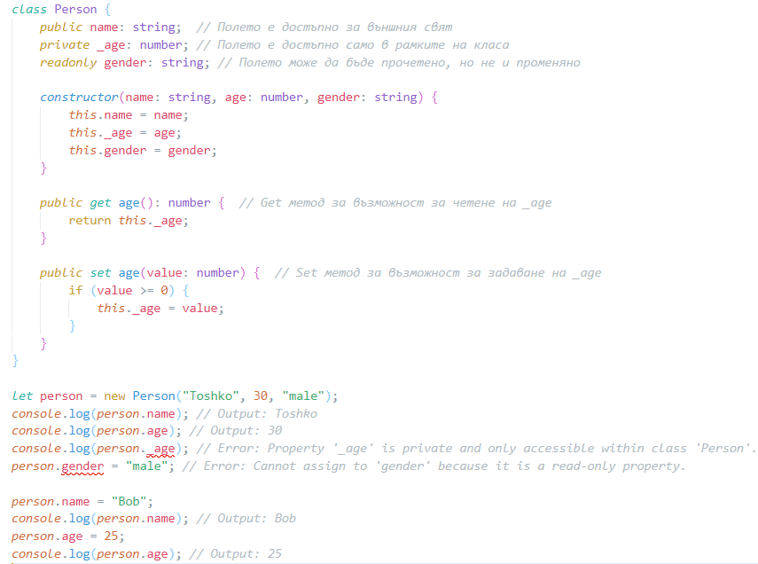
Модификатори за достъп
public
private
protected
readonly

Slide 6
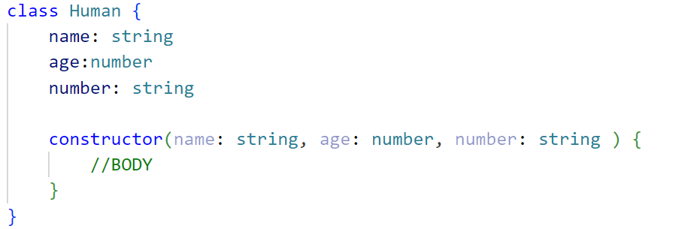
Конструктори

Slide 7
Претоварване на Конструктори (Overloading)
Един клас може да има само един конструктор!

Slide 8
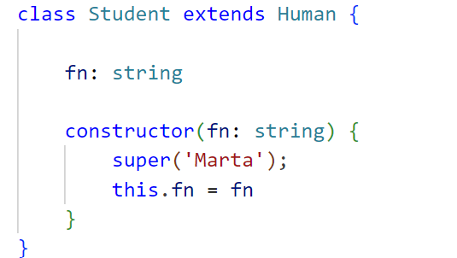
Конструктори при класове наследници

Slide 9
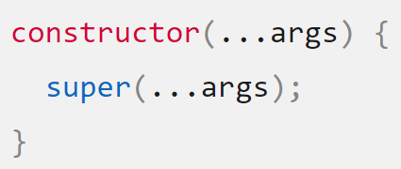
Конструктори подразбиране

Slide 10
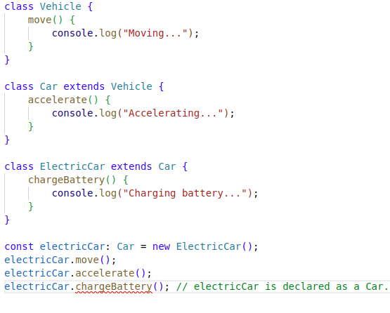
Наследяване
TypeScript не поддържа множествено наследяване.
extends

Slide 11
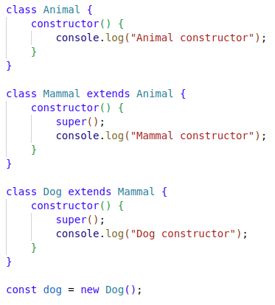
Ред на инициализиране на класовете
output:

Slide 12
Полиморфизъм
Позволява на обекти от различни класове да имат общ интерфейс
Интерфейсът определя какви методи или свойства трябва да имат обектите, които го използват.
implements
Предефиниране на оператори

Slide 13
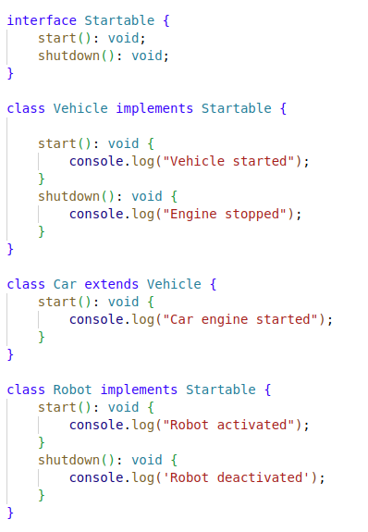
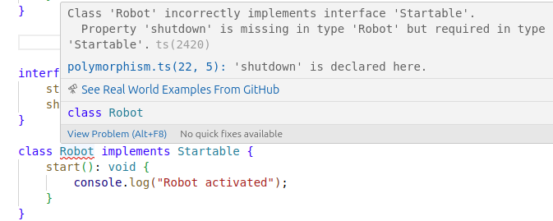
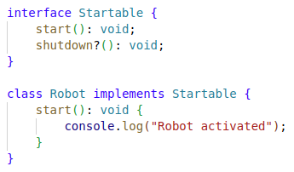
Пример

Slide 14
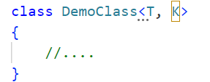
Типови параметри (Generics) в TypeScript
Какво са типови параметри? Общ преглед.
Защо са необходими? Какви проблеми решават?

Slide 15
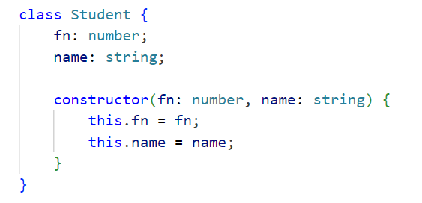
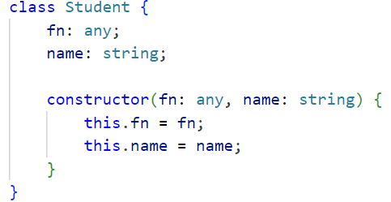
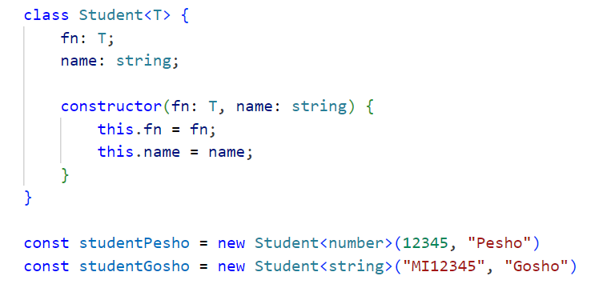
Какво правим ако искам да имам и ФН, които съдържат букви?
Възможни решения:
any
нов клас за другия тип
Решение с типови параметри:

Slide 16
Стойности по подразбиране на типовите параметри
Типов параметър се счита за незадължителен, ако има стойност по подразбиране.
Задължителните параметри на типа не трябва да следват незадължителните параметри на типа.
Типовете по подразбиране за параметър на типа трябва да отговарят на ограничението за параметъра на типа, ако съществува.

Slide 17
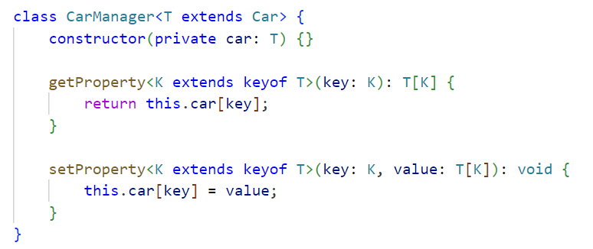
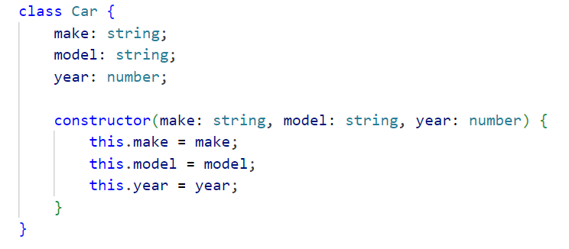
Ограничаване на типовите параметри
extends
extends keyof

Slide 18
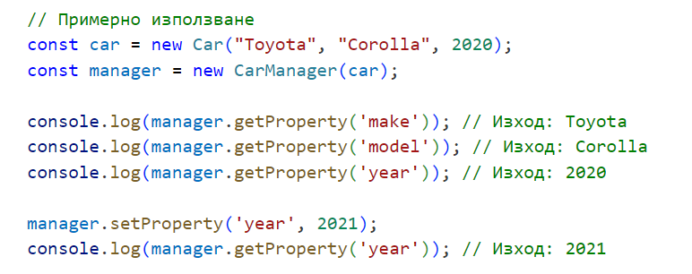
Примерно използване на класовете

Slide 19
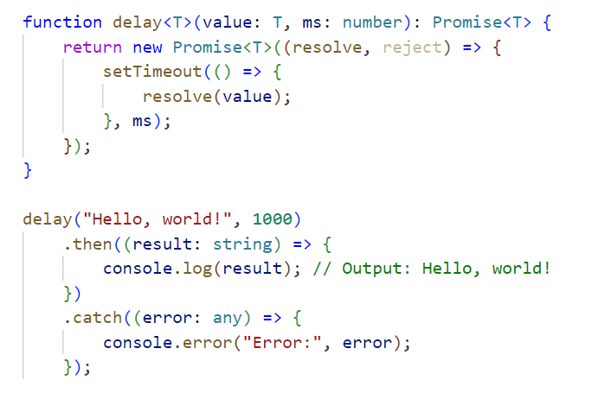
Класове в TypeScript които ползват типови параметри
Array
Map
Promise
…

Slide 21
Въпроси?

